Slide 2


YÊU CẦU CẦN ĐẠT
Tìm đọc được sách báo, bản hướng dẫn về một đồ dùng trong gia đình

Slide 3
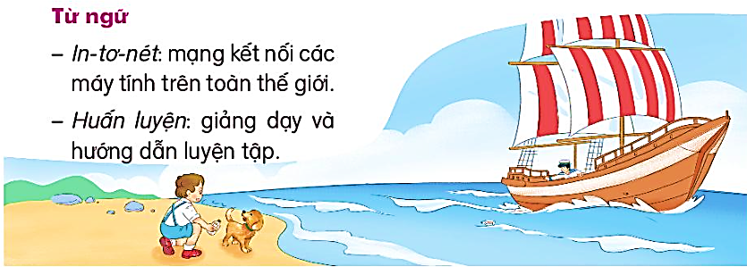
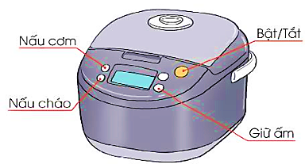
ĐỌC MỞ RỘNG
1. Tìm đọc sách, báo hoặc bản hướng dẫn sử dụng một đồ dùng trong gia đình (ti vi, máy tính, điện thoại,…)

Slide 4
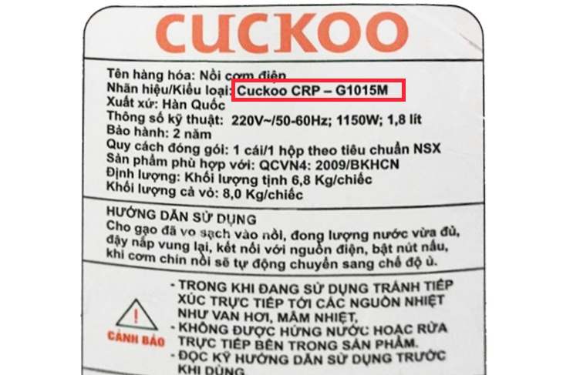

Slide 5
2. Trao đổi với các bạn một số điều em mới đọc được.

Slide 6
YÊU CẦU CẦN ĐẠT
Tìm đọc được sách báo, bản hướng dẫn về một đồ dùng trong gia đình

Slide 7
DẶN DÒ
Đọc bản hướng dẫn về một đồ dùng trong gia đình cho bố, mẹ nghe
Bài sau: Mai An Tiêm

